Slide 1

알고리즘 문제 해설
인터넷 및 게임공학 연구실 세미나
발표자 : 이신우
일시 : 2019/03/28
내용 : 백준 7673번 : 셀프넘버

Slide 2




#4673 셀프넘버
에라토스테네스의 체
문제 링크 : https://www.acmicpc.net/problem/4673

Slide 3
문제
셀프 넘버는 1949년 인도 수학자 D.R. Kaprekar가 이름 붙였다. 양의 정수 n에 대해서 d(n)을 n과 n의 각 자리수를 더하는 함수라고 정의하자. 예를 들어, d(75) = 75+7+5 = 87이다.
예를 들어, 33으로 시작한다면 다음 수는 33 + 3 + 3 = 39이고, 그 다음 수는 39 + 3 + 9 = 51, 다음 수는 51 + 5 + 1 = 57이다. 이런식으로 다음과 같은 수열을 만들 수 있다.
33, 39, 51, 57, 69, 84, 96, 111, 114, 120, 123, 129, 141, ...
n을 d(n)의 생성자라고 한다. 위의 수열에서 33은 39의 생성자이고, 39는 51의 생성자, 51은 57의 생성자이다. 생성자가 한 개보다 많은 경우도 있다. 예를 들어, 101은 생성자가 2개(91과 100) 있다.
생성자가 없는 숫자를 셀프 넘버라고 한다. 100보다 작은 셀프 넘버는 총 13개가 있다. 1, 3, 5, 7, 9, 20, 31, 42, 53, 64, 75, 86, 97
10000보다 작거나 같은 셀프 넘버를 한 줄에 하나씩 출력하는 프로그램을 작성하시오.

Slide 4
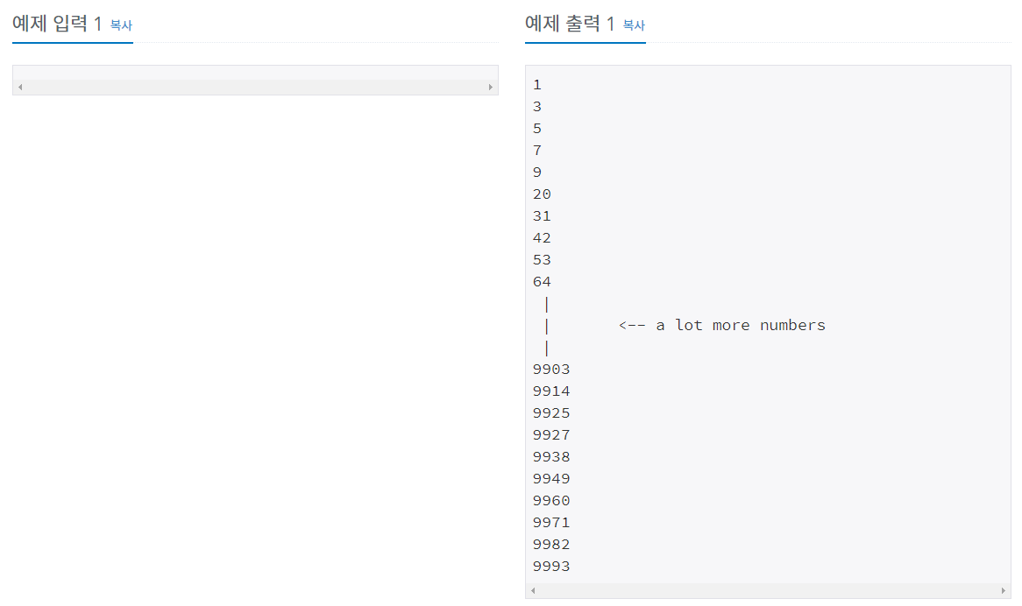
문제
입력 : 입력은 없다.
출력 : 10,000보다 작거나 같은 셀프 넘버를 한 줄에 하나씩 증가하는 순서로 출력한다.

Slide 5
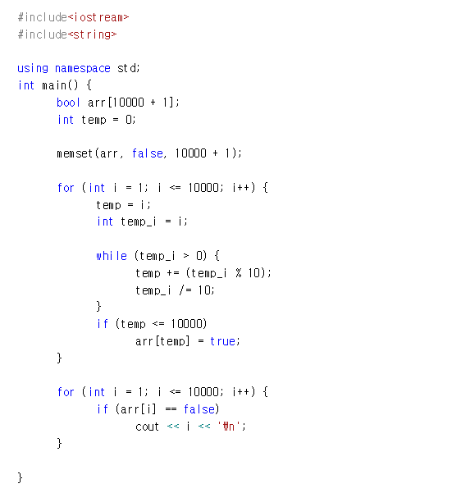
4673.cpp

